Slide 1
目标检测和Yolo介绍 谭家骏 2023/2/

Slide 2
目录
目标检测的基本介绍
YOLO 检测框架
YOLOv5 的应用

Slide 3
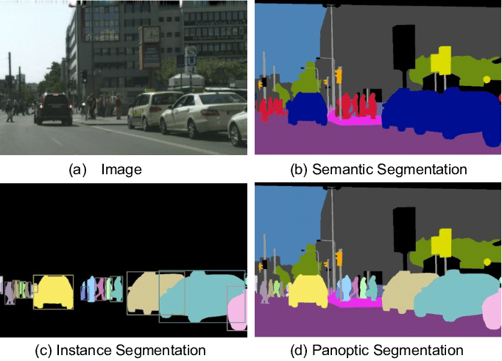
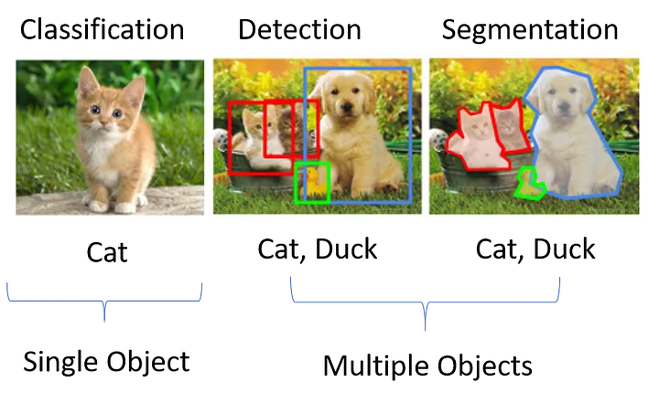
目标检测的基本介绍
图像理解的不同类型
图像分类
图片级，判断图像类型
闸机人脸检测/水果分拣
目标检测
区域级，单个/多个目标类别/位置
行人识别/细胞计数/作物检测
图像分割
像素级，语义分割/实例分割/全景分割
病灶测量/智能驾驶/生物识别

Slide 4
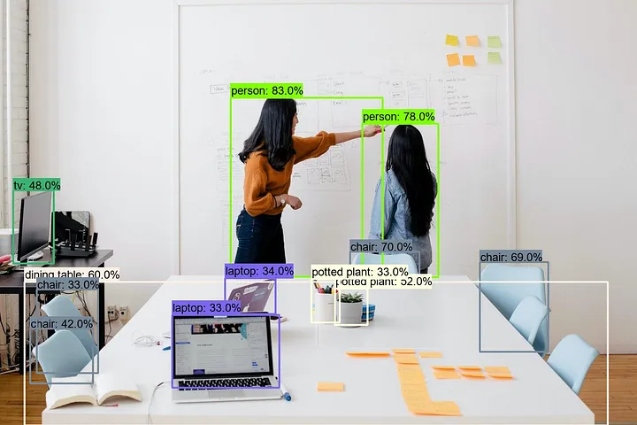
目标检测的基本介绍
目标检测的任务
标注框
外接矩形，固定/不固定
物体类别
单类别/多类别
置信度
设置阈值

Slide 5
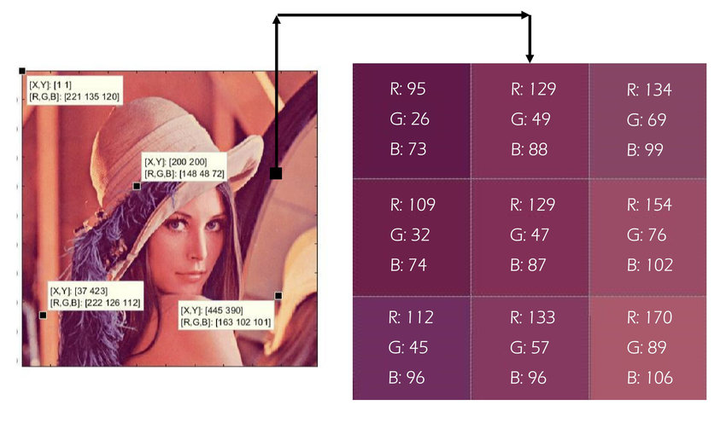
目标检测的基本介绍
数字图像处理
图像 = 像素矩阵
= 三通道叠加
RGB：[255, 255, 255]

Slide 6
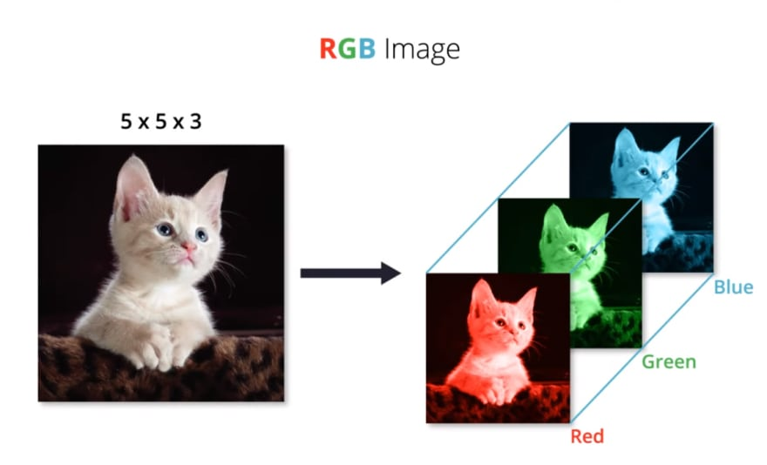
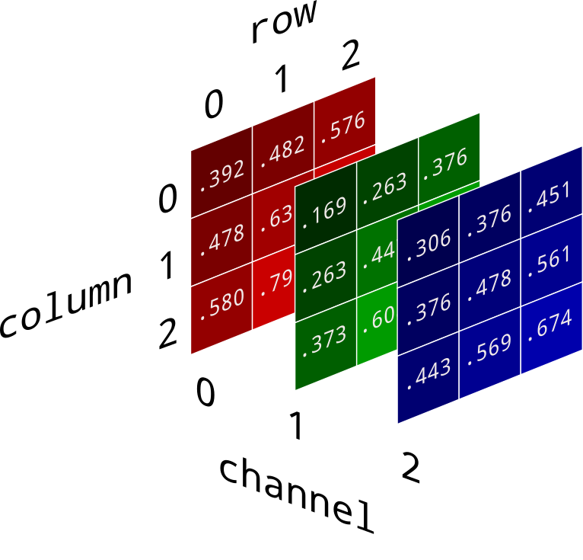
目标检测的基本介绍

Slide 7
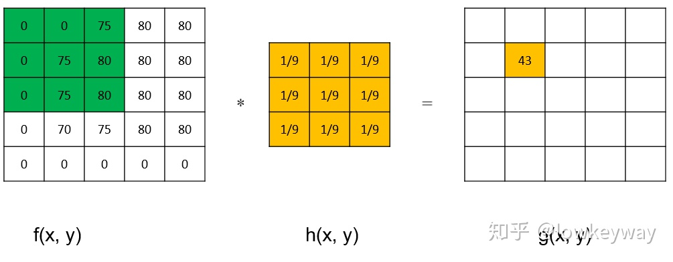
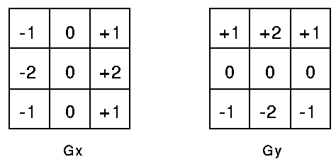
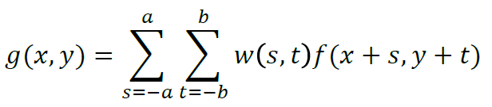
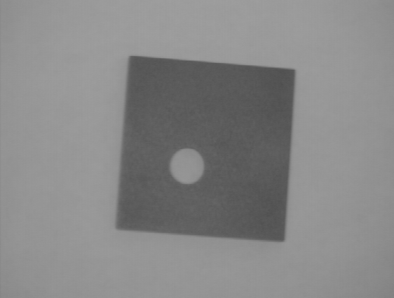
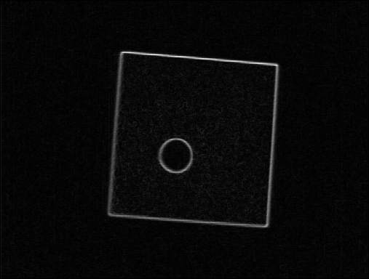
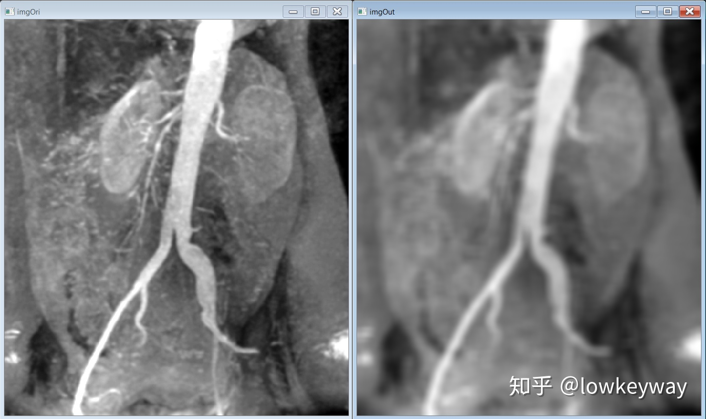
目标检测的基本介绍
数字图像处理
图像滤波
3x3 窗口像素值加权和
模糊平滑：均值滤波
边缘检测：Sobel 算子

Slide 8
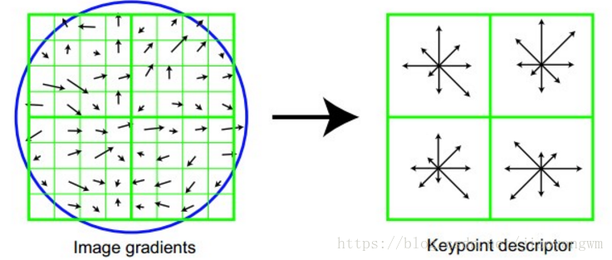
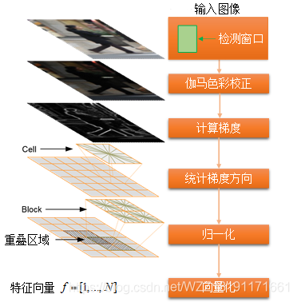
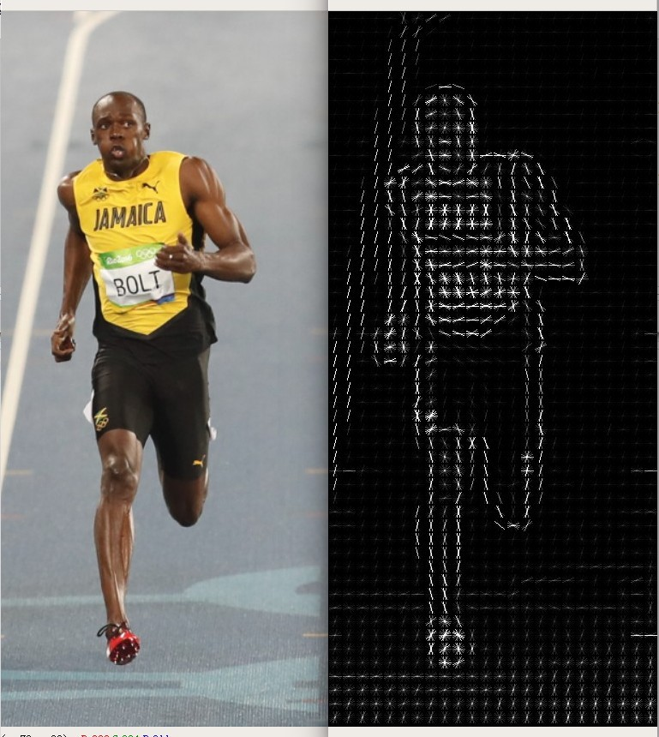
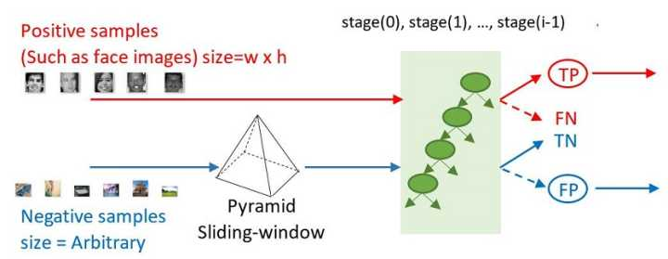
目标检测的基本介绍
目标检测算法：传统方法
选择候选窗口
滑动窗口法，以一定步长扫描
提取区域特征
SIFT：尺度不变特征变换
HOG：方向梯度直方图
Color Names：颜色空间特征
根据特征分类
SVM、AdaBoost

Slide 9
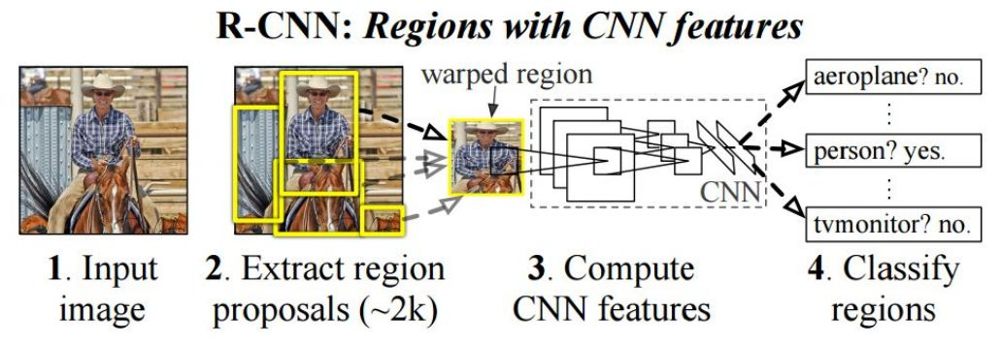
目标检测的基本介绍
目标检测算法：神经网络
两阶段模型 RCNN
选择性搜索，按层次合并相邻区域
CNN 提取区域特征
AlexNet 分类器预测类别
单阶段模型 Yolo
图像分割成网格
每个网格提取特征后直接预测边框
特征提取网络+预测网络

Slide 10
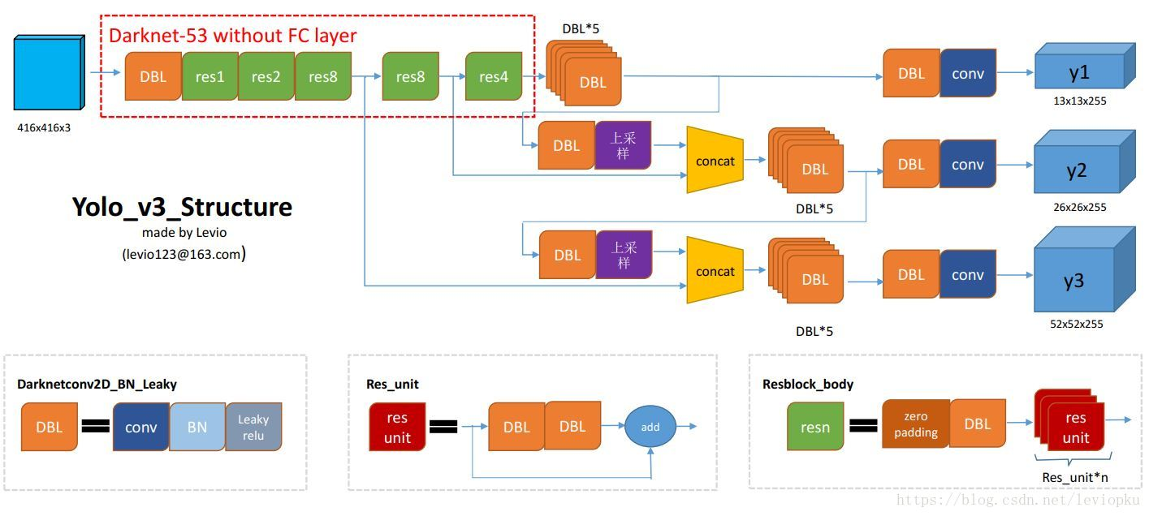
YOLO 检测框架
基本特点
单阶段，推理速度快
You Only Look Once
Backbone 提取图像特征
使用大型数据集预训练参数
VGG、ResNet、Darknet
Neck 整理图像特征
特征金字塔，多尺度融合
Head 定位和分类
根据特征直接预测
CBL+Conv
NMS 后处理抑制
筛选重复框、低置信框
IoU、置信度

Slide 11
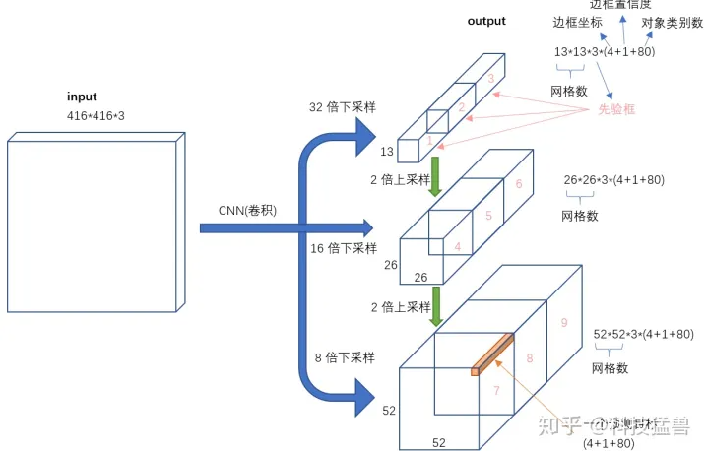
YOLO 检测框架
输入图像
416x416x3 原始图像
Backbone 提取图像特征
多层特征图像
Neck 整理图像特征
网格划分
大 13x13，中 26x26，小 52x52
Head 定位和分类
每个网格预测 3 种框，3 x 大中小=9
预测框输出维度 4 xywh+ 1 score + 80 one-hot= 85
(13 x 13 + 26 x 26 + 52 x 52) * 3 = 10467 个预测框

Slide 12


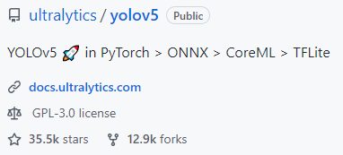
YOLOv5 的应用
项目介绍
https://github.com/ultralytics/yolov5
作者
v1-v3 Joseph Redmon 2015
v5 Glenn Jocher 2020
功能
detect/train/val/export
特点
使用便捷，有相关文档说明
讨论度高，作者长期支持
框架稳定，从训练到导出

Slide 13
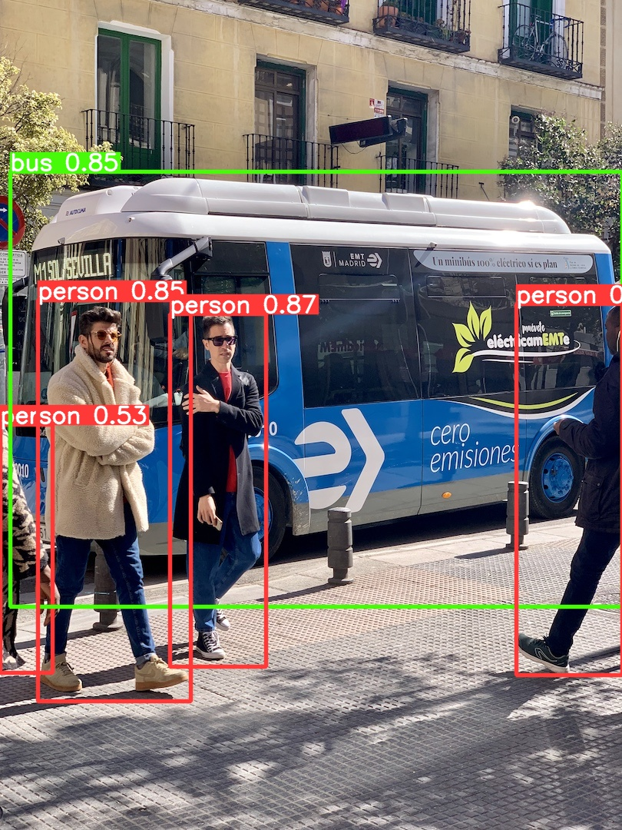
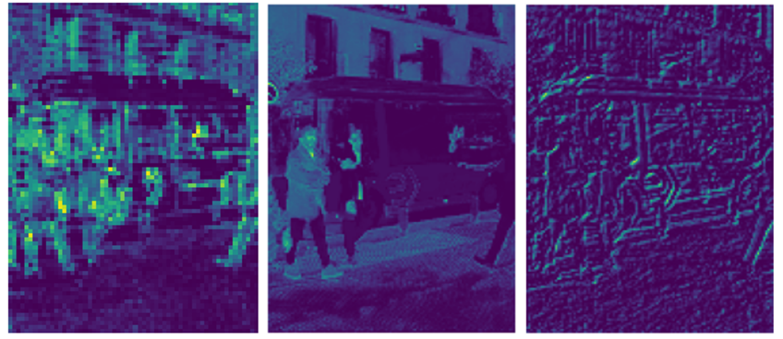
YOLOv5 的应用
检测功能展示
detect.py
输入：图片/视频/视频流/文件夹
输出：标注图/文本/目标截图/特征图
val.py
输入：数据集，支持多种格式
输出：曲线图/混淆矩阵/样例图
Precision/Recall/Confidence/F1

Slide 14
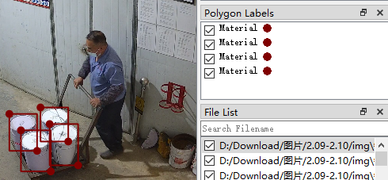
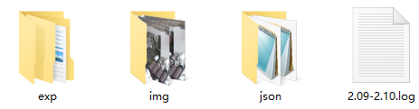
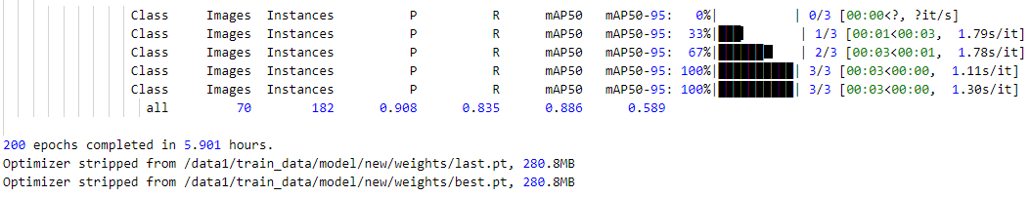
YOLOv5 的应用
物料模型训练流程
自制数据集
视频素材收集
Labelme 标注
数据集整理，划分训练集/验证集
模型训练
训练 train.py + dataset.yaml + hyp.yaml
查看训练结果，日志+图表
导出 export.py，将 .pt 转换成 .onnx
后续跟进
猫头鹰平台查看模型效果
新数据集验证，训练一批准备一批

Slide 15
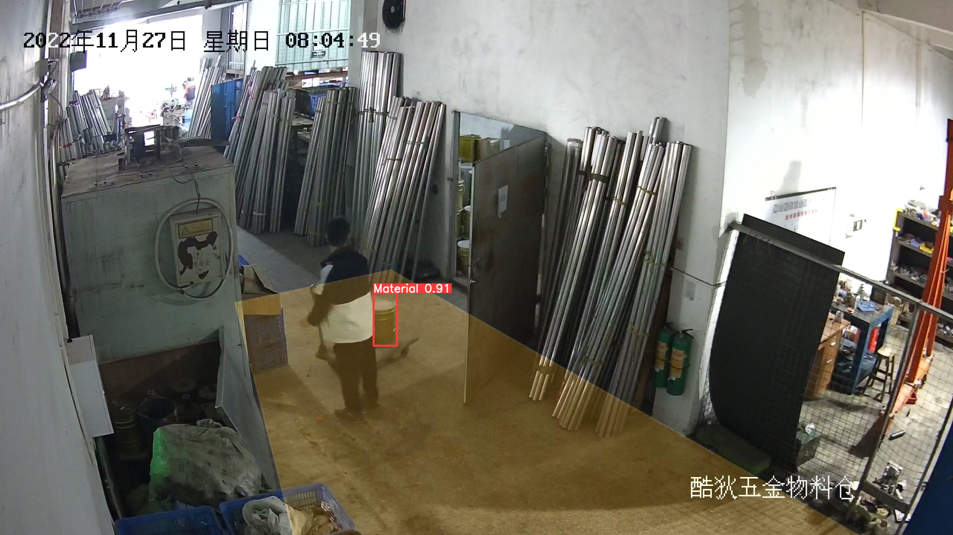
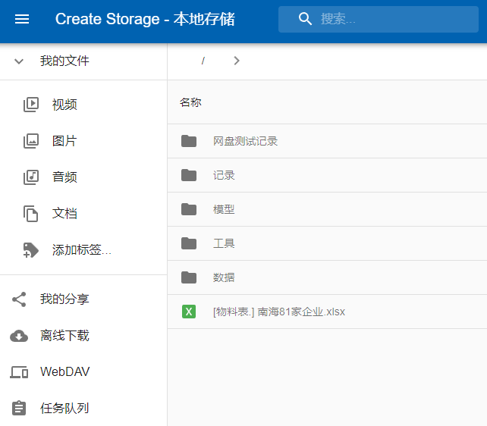
YOLOv5 的应用
后续的改进
遮罩检测
修改 detect.py 屏蔽不需要的区域
目标跟踪
视频连续检测，加入物体运动信息
工具化
网盘实现素材管理
脚本实现半自动标注、训练

